Slide 1

TCAP
Trading Card Auction Protocol • v1.0
ระบบประมูลการ์ดเกมออนไลน์แบบเรียลไทม์ บนสถาปัตยกรรม Client-Server ผ่าน TCP
ผู้จัดทำ: 6710451488 อชิระ ภู่รุ่งเรือง

Slide 2



OBJECTIVES
วัตถุประสงค์ของโปรแกรม
ระบบประมูลการ์ดเกมออนไลน์แบบเรียลไทม์ — ให้ผู้ใช้ทำสิ่งเหล่านี้ได้ครบในที่เดียว
เช็คราคาการ์ด
ดูรายการประมูล
ตรวจสอบราคาตลาดของการ์ดแต่ละใบแบบเรียลไทม์
ดูห้องประมูลที่เปิดอยู่ทั้งหมดพร้อมรายละเอียด
เสนอราคาประมูล
รับแจ้งเตือนทันที
แข่งราคาสดกับผู้ใช้คนอื่นในห้องเดียวกัน
รู้ทันทีเมื่อมีคนเสนอราคาแซง ไม่ต้องถามซ้ำ
2

Slide 3
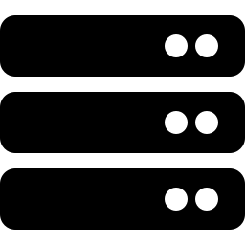



CHARACTERISTICS
คุณลักษณะของ Application
Client-Server หลายผู้ใช้พร้อมกัน
ข้อมูลห้ามหาย ห้ามสลับลำดับ
แยก 1 thread ต่อ 1 client รองรับผู้ใช้พร้อมกันได้หลายคน
เป็นธุรกรรมผูกกับเงิน ลำดับการ bid ตัดสินผู้ชนะ
คง Connection ตลอด Session
ข้อความแบบ Plain Text อ่านออกได้
server ต้อง push event กลับมาเองได้โดย client ไม่ต้องถาม
สั้น กระชับ ความยาวไม่คงที่ ดีบักง่าย
3

Slide 4


TRANSPORT LAYER
เลือกใช้ TCP เพราะอะไร
สรุปการแลกเปลี่ยน (Trade-off)
แลกกับ latency ที่สูงกว่า UDP เล็กน้อย จาก 3-way handshake และกลไกรับประกันความถูกต้อง แต่ระบบประมูลให้ความสำคัญกับความถูกต้องของธุรกรรมมากกว่าความเร็วสูงสุด จึงยอมรับได้
TCP
UDP
เลือกใช้
ไม่เลือกใช้
• Reliable delivery — bid หายไม่ได้แม้แพ็กเก็ตเดียว
• In-order delivery — ลำดับ bid ตัดสินผู้ชนะ
• Connection-oriented — server push event กลับมาได้
• Flow / congestion control — คุมช่วง bid ถี่ตอนใกล้ปิด
ไม่รับประกันการส่งถึง
ไม่รับประกันลำดับ
ไม่มีแนวคิด connection
(server push ไม่ได้)
4

Slide 5


APPLICATION-LAYER PROTOCOL
ออกแบบโปรโตคอล: TCAP
Trading Card Auction Protocol — ตั้งชื่อโปรโตคอลของเราเองสำหรับสื่อสารระหว่าง Client และ Server
ทุกข้อความเป็น UTF-8 หนึ่งบรรทัด จบด้วย "\n" Request : <COMMAND> [arg1] [arg2] ... Response : <code> <NAME> [payload ...]
Request / Response
Push แบบ Async (9xx)
9 คำสั่งหลัก
รูปแบบเดียวกันทุกคำสั่ง อ่านง่าย debug ง่าย
server ส่งเองได้โดย client ไม่ต้องร้องขอ
ครอบคลุมทั้งกรณีสำเร็จและผิดพลาด
5

Slide 6
PROTOCOL SPEC
ตาราง Request / Response
Request | Response สำเร็จ | Response ผิดพลาด
HELLO <ver> | 200 OK TCAP/1.0 | 426 VERSION_NOT_SUPPORTED
LOGIN <user_id> | 200 OK <user_id> | 400 BAD_REQUEST
LIST_CARDS | 205 CARD_LIST <n> + รายการ | —
GET_PRICE <card_id> | 201 PRICE_INFO | 404 NOT_FOUND
LIST_AUCTIONS | 202 AUCTION_LIST <n> + รายการ | —
GET_AUCTION <id> | 203 AUCTION_INFO | 404 NOT_FOUND
PLACE_BID <id> <amt> | 204 BID_ACCEPTED | 401 / 404 / 409 / 410 / 400
WATCH / UNWATCH <id> | 210 WATCHING / 211 UNWATCHED | 404 NOT_FOUND
QUIT | 299 BYE | —
รหัส 9xx = server ส่งมาเองโดยไม่ได้ร้องขอ (asynchronous push) — 900 OUTBID / 901 NEW_BID
6

Slide 7
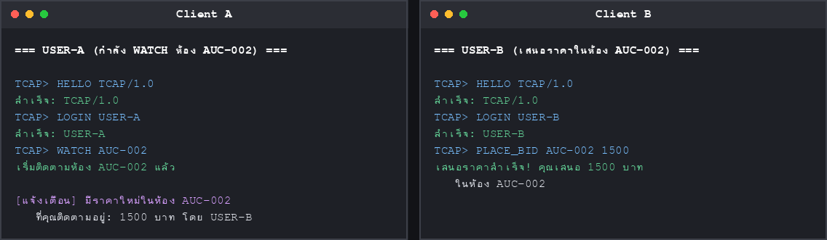

REAL-TIME FEATURE
Push แจ้งเตือนแบบ Asynchronous
900 OUTBID
แจ้งผู้ใช้ที่เพิ่งโดนแซงราคาโดยตรง
901 NEW_BID
broadcast ให้ทุกคนที่ WATCH ห้องนั้นอยู่
ภาพจากการรันโปรแกรมจริง: USER-A ติดตามห้อง AUC-002 แล้ว USER-B เสนอราคาใหม่ — USER-A ได้รับแจ้งเตือนทันทีโดยไม่ได้ร้องขอ
ต้องอาศัย TCP connection ที่ค้างไว้ตลอด session — client ไม่ต้อง poll ถามซ้ำ
7

Slide 8
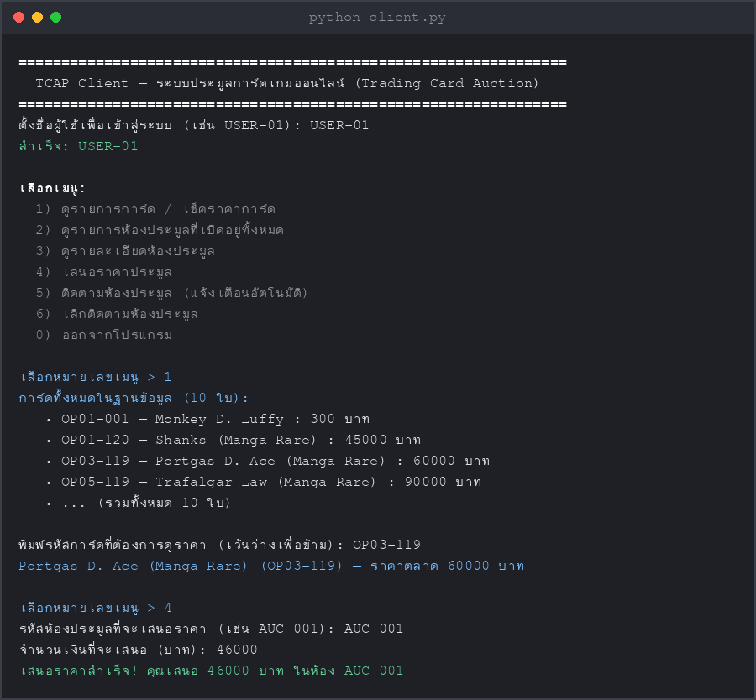


CLIENT EXPERIENCE
ใช้งานง่าย: เมนู + ฐานข้อมูลการ์ด
โหมดเมนูเป็นค่าเริ่มต้น
เลือกคำสั่งเป็นตัวเลข ไม่ต้องจำ syntax ของโปรโตคอล
ฐานข้อมูลการ์ด 10 ใบ
เมนู "เช็คราคาการ์ด" แสดงรายการทั้งหมดก่อนให้เลือกดู
ข้อความแปลเป็นภาษาไทย
ทุก response code แปลเป็นข้อความอ่านง่ายอัตโนมัติ
ตรวจสอบ input ก่อนส่ง
กันพิมพ์จำนวนเงินผิดก่อนยิง request ไปที่ server
8

Slide 9

PROTOCOL VERIFICATION
การทำงานจริงด้วย Wireshark
ดักจับ traffic บน loopback (127.0.0.1:5555) ขณะรัน USER-01 (watch) กับ USER-02 (bid) พร้อมกัน
แถว 54 USER-02 (port 65138) ส่ง PLACE_BID เข้า server ที่เวลา 60.390225 แถว 56 server ส่งข้อความไปหา USER-01 (port 65137) ทันทีที่เวลา 60.390536 — โดย USER-01 ไม่ได้ส่ง request ใด ๆ มาก่อนเลย (คำสั่งล่าสุดของ USER-01 ห่างออกไปถึง 16 วินาที)
0.3 ms
ช่วงเวลาจาก bid ถึง push
แพ็กเก็ตนี้พิสูจน์ว่า server สามารถ push ข้อความหา client ได้เองโดยไม่ต้องรอ request — เป็นไปได้เพราะ TCP คง connection ไว้ตลอด session ตรงกับเหตุผลข้อ "Connection-oriented" ที่ใช้เลือก TCP
9

Slide 10
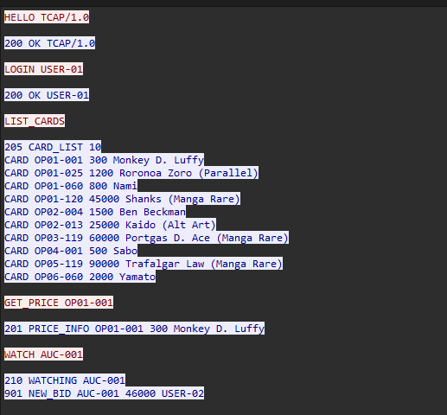
PROTOCOL VERIFICATION
Follow TCP Stream: เนื้อหาจริงของข้อความ
แดง = Client, น้ำเงิน = Server
อ่านออกได้ตรง ๆ เพราะ TCAP เป็น plain-text protocol
LOGIN → LIST_CARDS → GET_PRICE → WATCH
ลำดับ request/response ตรงตาม spec ที่ออกแบบไว้ทุกขั้นตอน
901 NEW_BID AUC-001 46000 USER-02
บรรทัดสุดท้าย — โผล่มาเองหลัง WATCH โดยไม่มี request จาก USER-01 นำหน้า
10

Slide 11
SUMMARY
สรุปโครงการ
TCP
TCAP v1.0
9
10
Transport Layer
ชื่อโปรโตคอล
คำสั่งหลักในโปรโตคอล
การ์ดในฐานข้อมูล
TCAP เป็นโปรโตคอลระดับ Application ที่ออกแบบเฉพาะสำหรับระบบประมูลการ์ดเกมออนไลน์แบบเรียลไทม์ ใช้ TCP เพื่อรับประกันความถูกต้องของธุรกรรม และอาศัย connection ที่คงอยู่ตลอด session เพื่อ push แจ้งเตือนให้ผู้ใช้ทันทีโดยไม่ต้อง poll ถามซ้ำ พร้อม client ที่ใช้งานง่ายด้วยเมนูภาษาไทย
11

Slide 12
จบการนำเสนอ
ขอบคุณครับ

